Slide 1
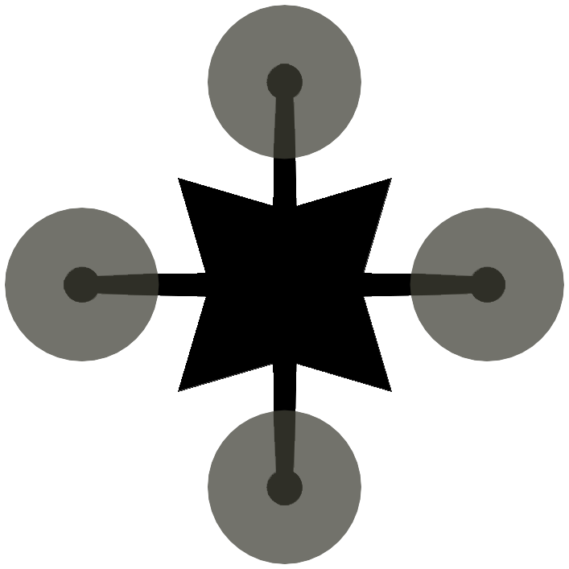
Quadcopter Application
KIT
ROKOPTER

Slide 2

Funktionalität
Auslesen der Sensorwerte
&
Steuerung der Quadrokopter

Slide 3
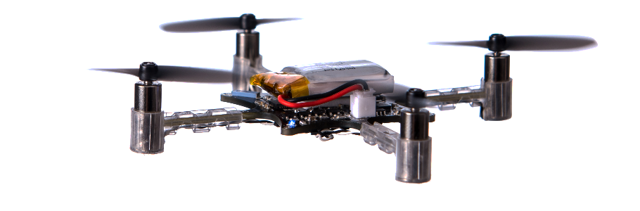
Crazyflie
“Open platform” Nano-Quadrokopter

Slide 4
Crazyflie Sensoren
3-Achsen Gyrometer & Accelerometer
3-Achsen Magnetometer
Altimeter (Barometer)

Slide 5
Herausforderungen
Mehrmals Änderungen an dem Crazyflie SDK, Umbenennung der Sensorvariablen

Slide 6
Herausforderungen
Teilweise nur schlechte und veraltete Dokumentation

Slide 7
API
KIT
ROKOPTER

Slide 8
Funktionalität
Einheitliche Schnittstelle zum
verteilten Gesamtsystem

Slide 9
Funktionalität
Controller Funktionalität für die GUI nach dem MVC Modell

